Slide 1
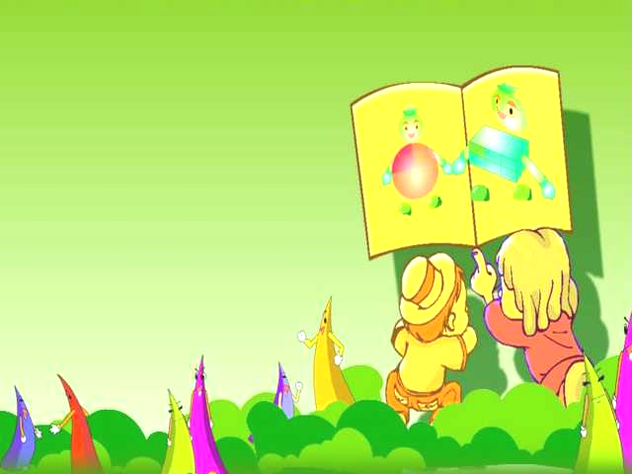

20小熊住山洞
讲课教师：崔文娟

Slide 2

预习提示：
1、圈出课文中的生字
2、给课文标出自然段。
3、画出课文中你认为优美的
句子多读几遍。

Slide 3



我会读
kǎn zào mǎn shě jiē
砍 造 满 舍 结
nián zhí dòng shù lì
年 直 动 束 丽

Slide 4
砍
满
动
直
结
舍
造
丽
年
束

Slide 5


我会读
砍树
结满
造房子
一直
一年
一束花
动物
美丽
舍不得

Slide 6

1、小熊一家住在山洞里。
2、 熊爸爸对小熊说：“我们去砍些树，造一间木头房子住。”
3、春天，他们走进森林。树上长满了绿叶，小熊舍不得砍。
4、夏天，他们走进森林。树上开满了花儿，小熊舍不得砍。
5、秋天，他们走进森林。树上结满了果子，小熊舍不得砍。
6、冬天，他们走进森林。树上有许多鸟儿，小熊舍不得砍。
7、一年又一年，他们没有砍树造房子，一直住在山洞里。
8、森林里的动物都很感激小熊一家，给他们送来一束束美丽的鲜花

Slide 7
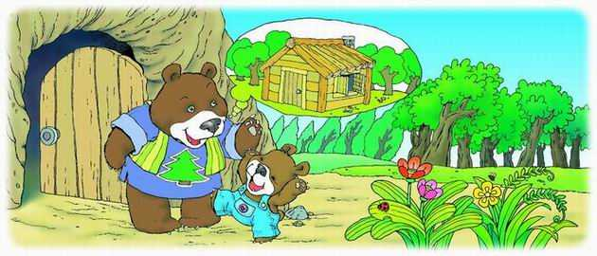
小熊一家住在山洞里。
熊爸爸对小熊说：“我们去砍些树，造一间木头房子住。”

Slide 8
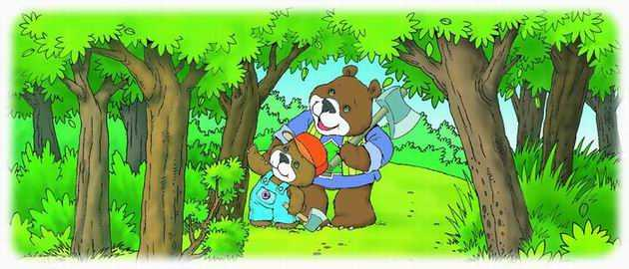
春天，他们走进森林。树上长满了绿叶，小熊舍不得砍。

Slide 9
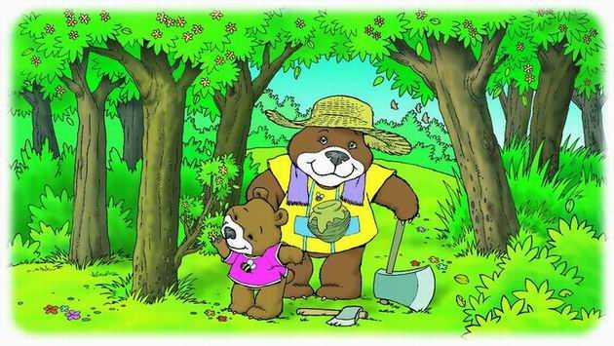
夏天，他们走进森林。树上开满了花儿，小熊舍不得砍。

Slide 10
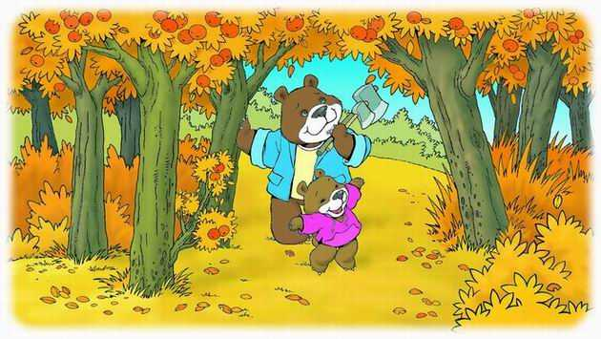
秋天，他们走进森林。树上结满了果子，小熊舍不得砍。

Slide 11
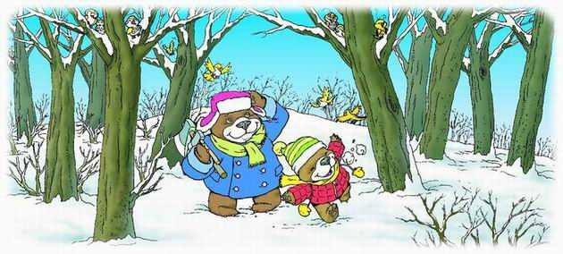
冬天，他们走进森林。树上有许多鸟儿，小熊舍不得砍。

Slide 12
春天，他们走进森林。树上长满了
绿叶，小熊舍不得砍。
夏天，他们走进森林。树上开满了花儿，小熊舍不得砍。
秋天，他们走进森林。树上结满了
果子，小熊舍不得砍。
冬天，他们走进森林。树上有许多鸟儿，小熊舍不得砍。

Slide 13

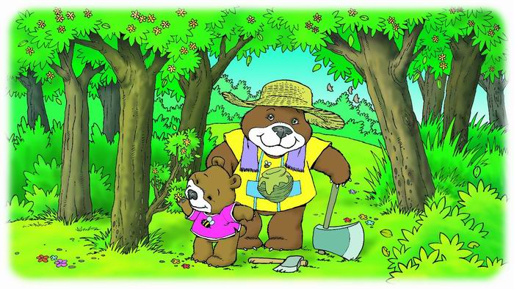
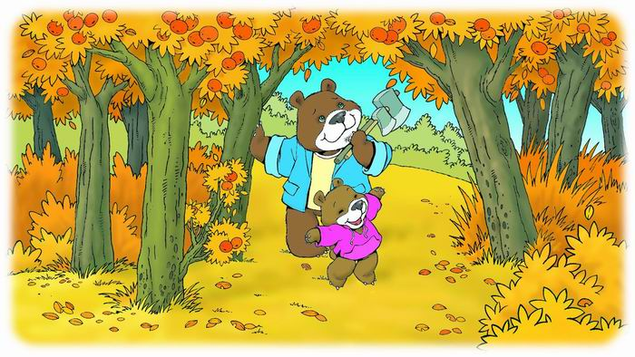

春天
夏天
秋天
冬天
春天，因为 , 所以小熊舍不得砍。
如果砍掉了小树，那么 。

Slide 14
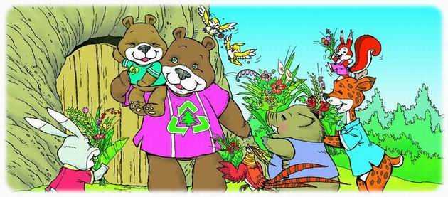
一年又一年，他们没有砍树造房子，一直住在山洞里。
森林里的动物都很感激小熊一家，给他们送来一束束美丽的鲜花。

Slide 15

感激
森林里的动物都很感激小熊一家，给他们送来一束束美丽的鲜花。
一束束

Slide 16
想一想：小动物们给小熊一家送鲜花时会说些什么呢？选择自己喜欢的一种小动物说一说。

Slide 17
捧着鲜花，来到小熊面前，对小熊说：“ 。”

Slide 18
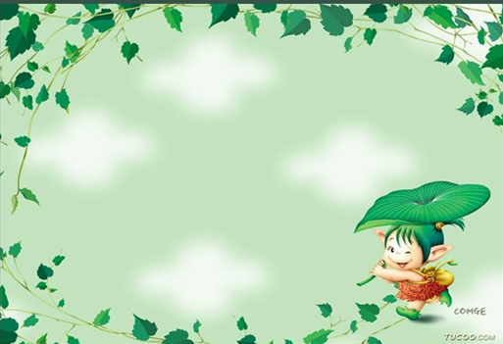
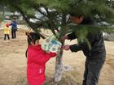

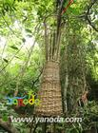
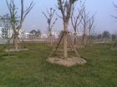
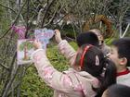
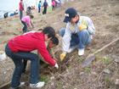
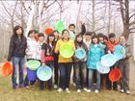
现实生活中，人们是怎样保护树木
和森林的？

Slide 19
你想对破坏森林和
树木的人说些什么？

Slide 20
森林是我们的朋友，是小动物的家。我们要保护它们﹗

Slide 21

我 能 拓 展
森林真美丽，
年年美名扬。
春天绿叶密，
夏天花儿香。
秋天结满果，
冬天鸟儿忙。
小熊住山洞，
不砍树木不造房。

Slide 22
我会实践:
(1)画画你心目中的大森林,在上面写上你想说的话.
(2)实践活动:“保护环境,从我做起”,为校园的花草树木做点事.

Slide 23

一
束
花
一束花

Slide 24
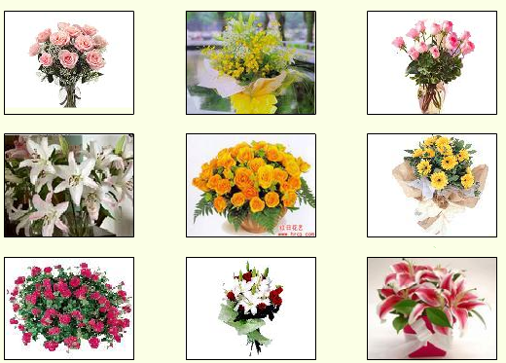
一束束花

Slide 25

读读说说
束 一束束 一束束美丽的鲜花
棵 一棵棵 一棵棵高大的松树
个 ______ ______________
只 ______ ______________
__ ______ ______________
__ ______ ______________

Slide 26
读读说说
一束束美丽的鲜花
“美丽”可以换成哪个词，意思却不变？

Slide 27














Slide 28
我会写
动
和
鸡

